Slide 1
雅
尔
学习使用指南
(手机端+电脑端)

Slide 2
移动端学习

Slide 3
目录
移动端学习
1
6
下载【学习通】
观看视频
2
注册登录
7
考试
3
学校/单位认证
4
查看课程
5
查看考核、进度

Slide 4
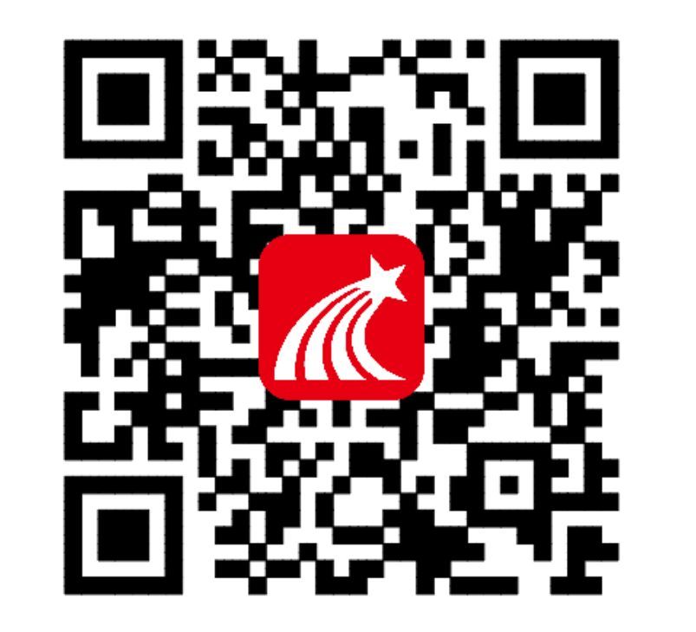
下载【学习通】
手机端或者平板学习需要下载安装【学习通】客户端
1、建议下载最新的超星【学习通】版本客户端，app下载方法可通过“应用商店/appstore”里搜索【学习通】
2、也可直接用微信扫左图下载
注意：Android系统下载安装时若提示“未知应用来源”，请确认继续安装；iOS系统用户安装时若提示“未受信任的企业:级开发者”，请进入设置-通用-描述文件，选择信任Beijing Shiji Chaoxing Information Technology Development Co., Ltd.。

Slide 5
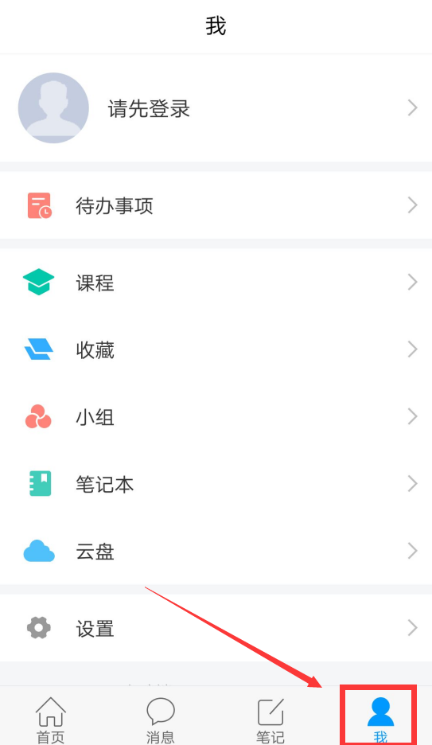
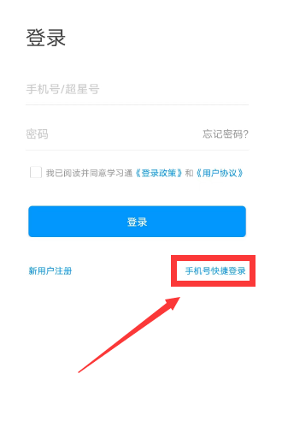
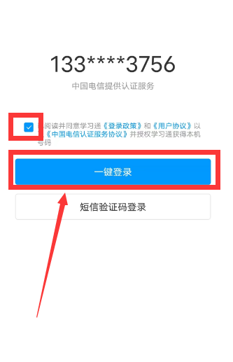
注册登录
①
②
③
点击【我】-【手机号快捷登入】-【一键登入】登入。

Slide 6
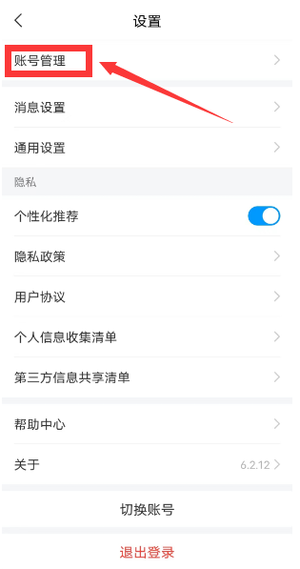
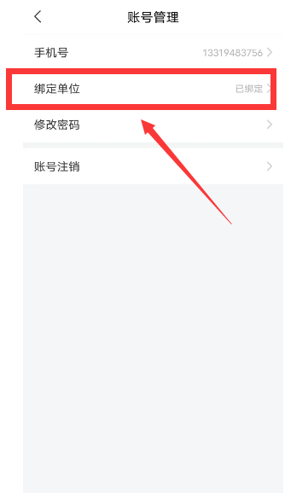
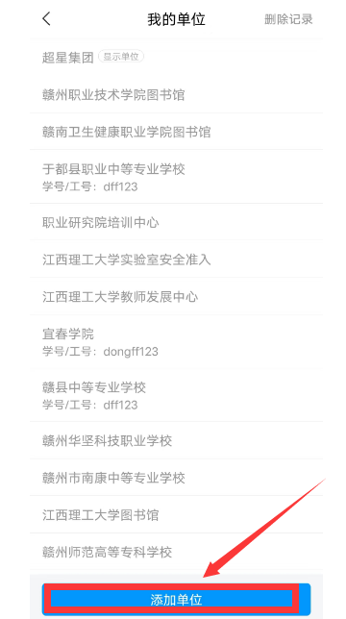
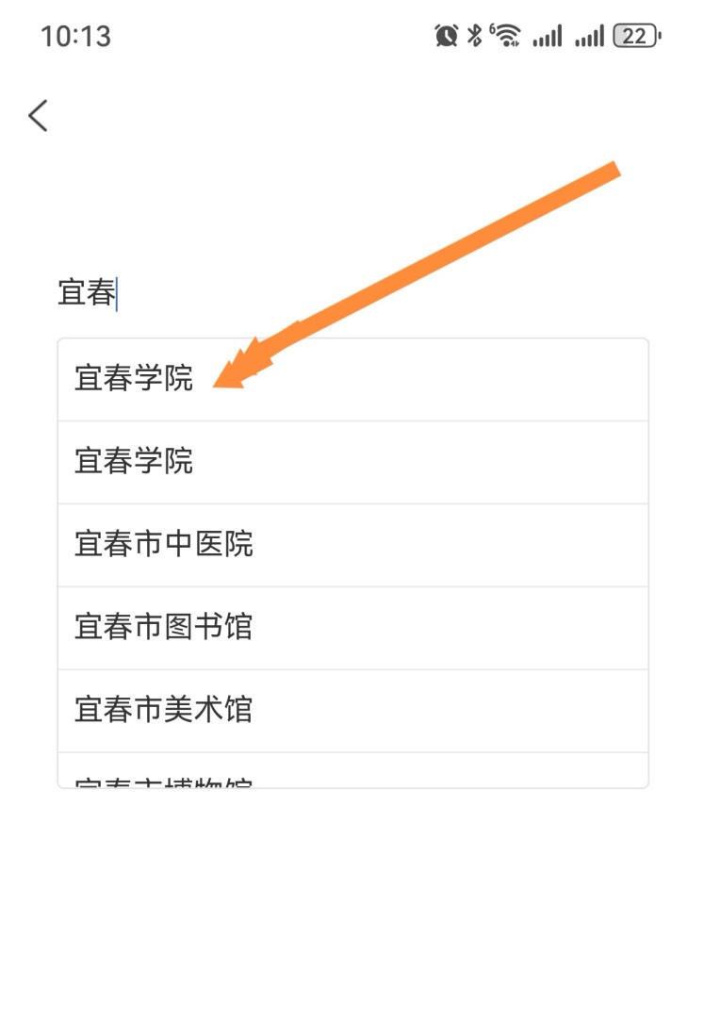
注册登录
②
①
【账号管理】-【绑定单位】-【添加单位】，然后输入您的学校名称【宜春学院】+您的学号进行绑定。如果绑定学号不成功检查一下学校名称和学号是否输入准确，如果准确还无法添加的联系负责的老师反馈，添加进系统之后再操作绑定。如果有多个单位的，左滑可设置默认单位。
注意：一定要是在列表中选择“宜春学院”，不能是手打字打上去的，否则绑定单位就会失败。

Slide 7
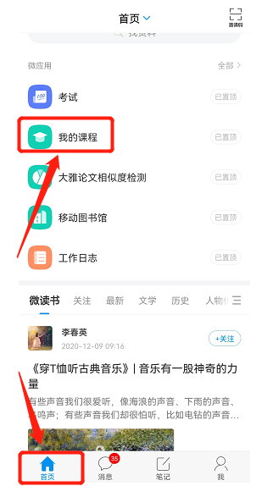
找到课程
进入学习通首页-我的课程 找到对应的自己选的课程进入章节学习即可

Slide 8
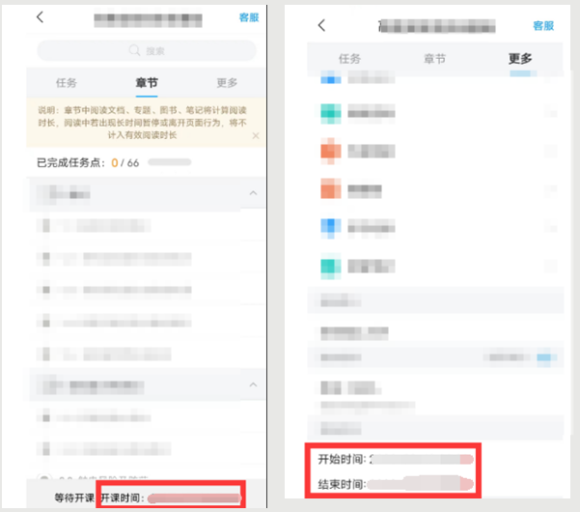
课程时间
小贴士：
课程一定要在课程结束时间内学习完， 不要等到最后一刻。观看视频完成95%以上即可参加考试。

Slide 9
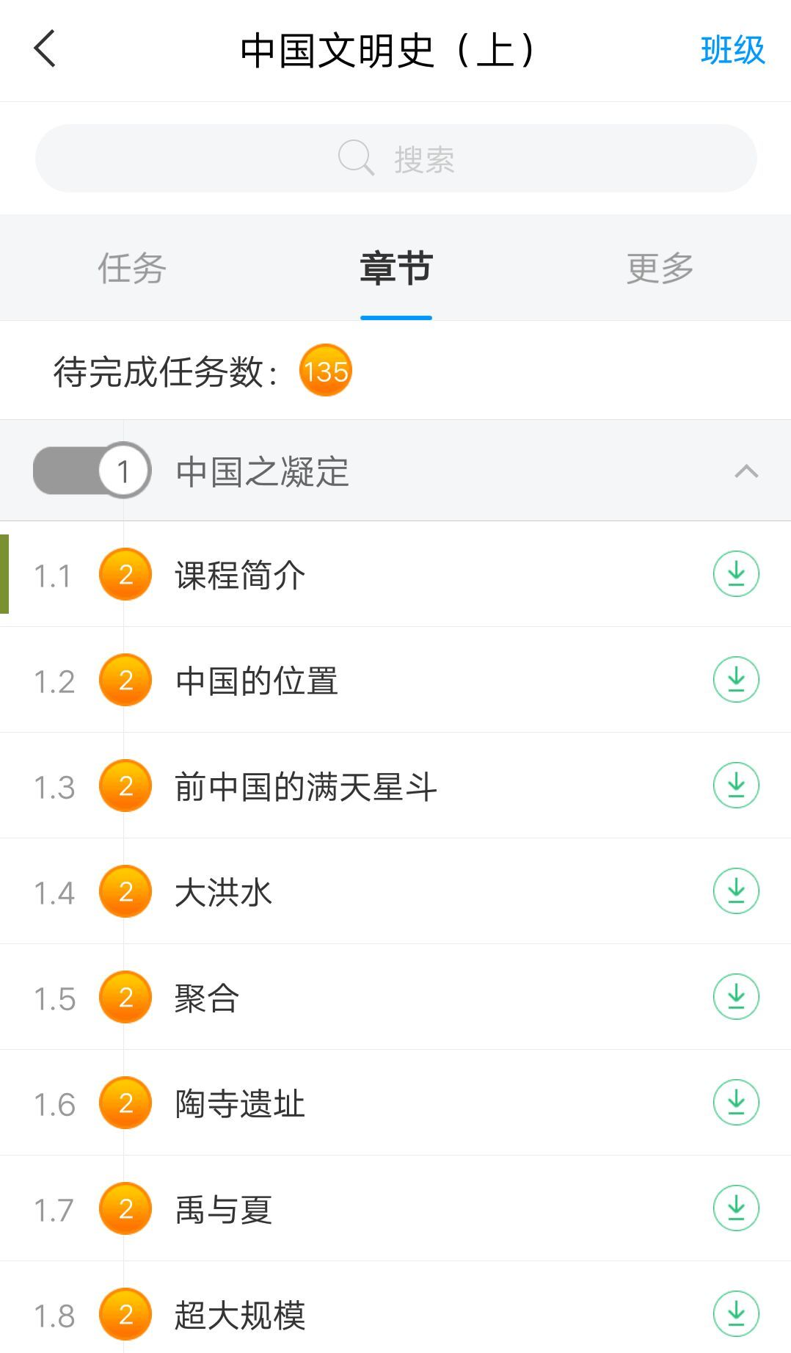
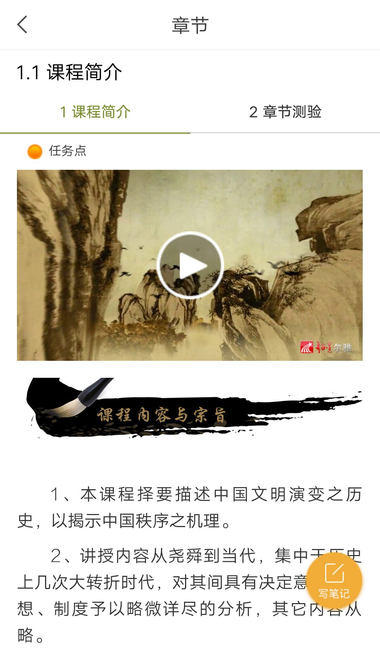
观看视频
点击【章节】进入课程的学习页面，您会看到任务点情况。
最上方有显示您的【待完成任务数】。每个章节前面的数字代表您有几个任务点未完成，橙色代表任务点未完成，绿色代表完成。
点击您要学习的课程章节进入，可以看到对应的任务点，一个章节的任务点一般包含【视频】和【章节测验】两项。您可以查看一下，两项均需要显示【任务点已完成】，橘色圆点变成绿色即为该集任务完成，可点击左上角返回【<】查看此章节目录前的橘色圆点是否变为绿色。
有的章节不止一个视频，您可以向下滑动查看，完成所有任务点。

Slide 10
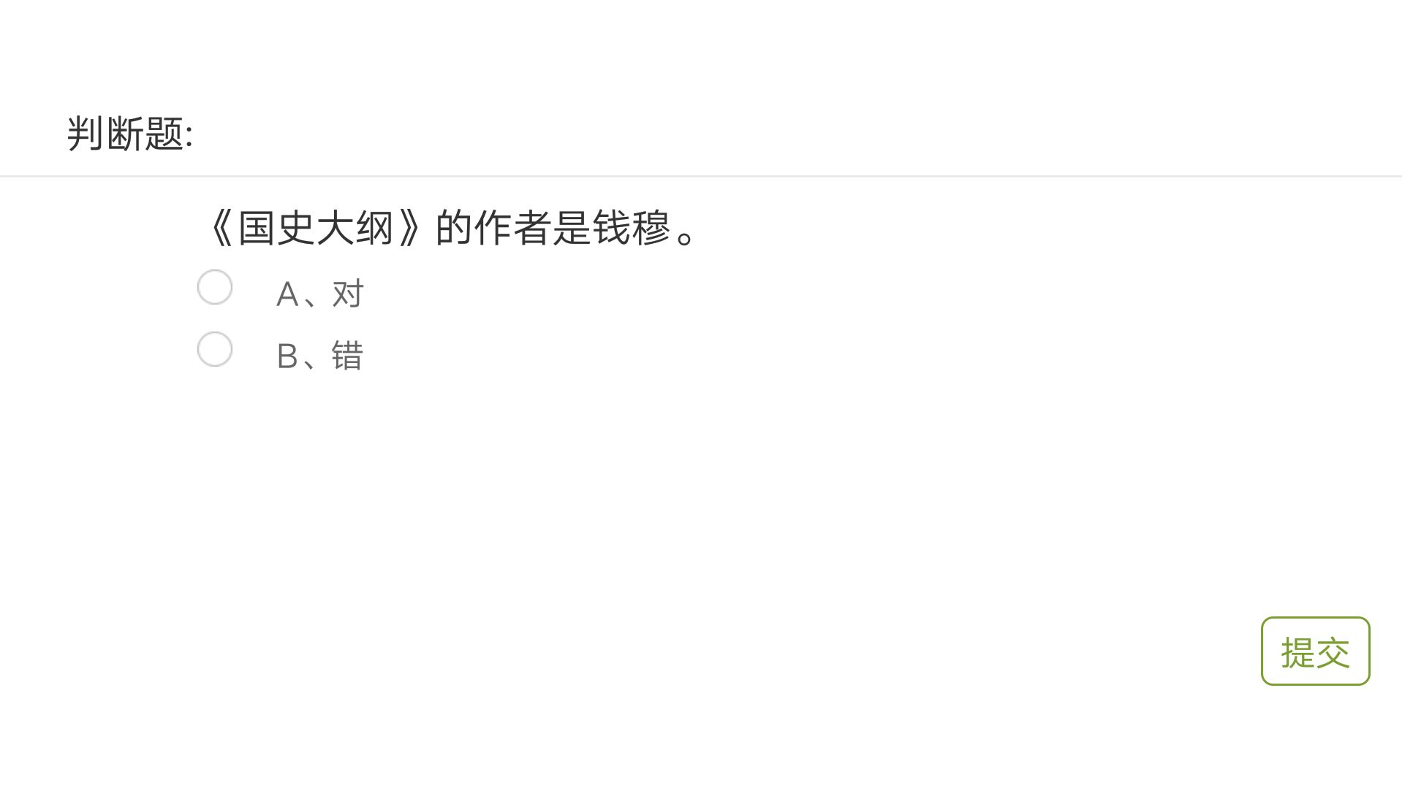
观看视频
超星尔雅课程初次完成视频任务点是不能快进的，因为您学校的老师给你们所选的课进行了设置，需要登录后在线一集一集观看才能得到学分，并且作业和考试的答案都在视频里，只有认真观看每一集视频才能顺利通过。
视频中的题目不占成绩，若您答对就可以继续观看视频，若答错将重新作答，若题目有误，请截图并及时联系客服反馈，您反馈的错题我们会反馈给老师修改，祝您学习愉快！

Slide 11
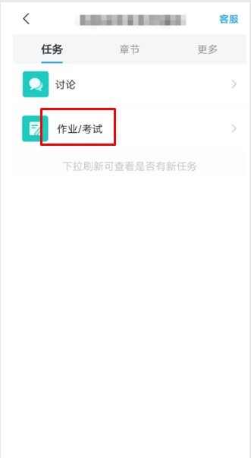
考试
学习完所有视频之后，点击 任务-作业/考试 才可考试开始考试，考试时间为60分钟，点击进入考试就开始计时，中途切出开始界面或者点了返回一样在计时，超时自动提交，请在规定时间内完成考试。
观看课程视频（40%）+提交作业（15%）+访问（5%）+考试成绩（40%）,系统会根据学生的课程学习完成情况进行综合评定，综合评定成绩60分及以上为合格，合格者即可获得相应学分。

Slide 12
电脑端学习

Slide 13
目录
电脑端学习
1
登 录
2
选 课
3
查看考核
4
观看视频
5
考 试

Slide 14
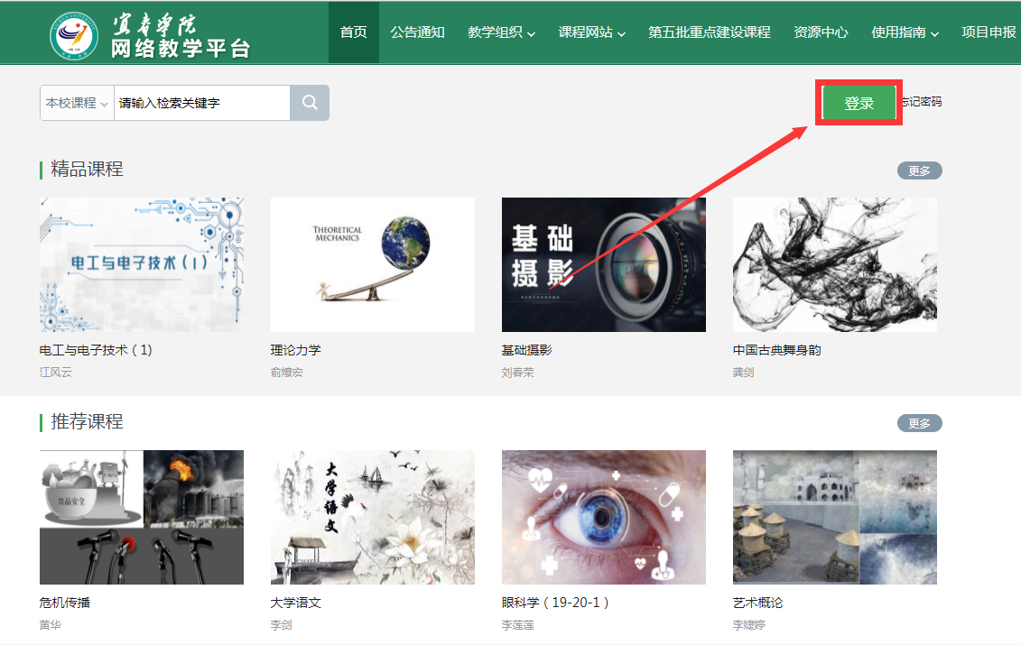
登录
打开360极速、谷歌、猎豹浏览器，网址：ycujx.fy.chaoxing.com，点击登入即可

Slide 15
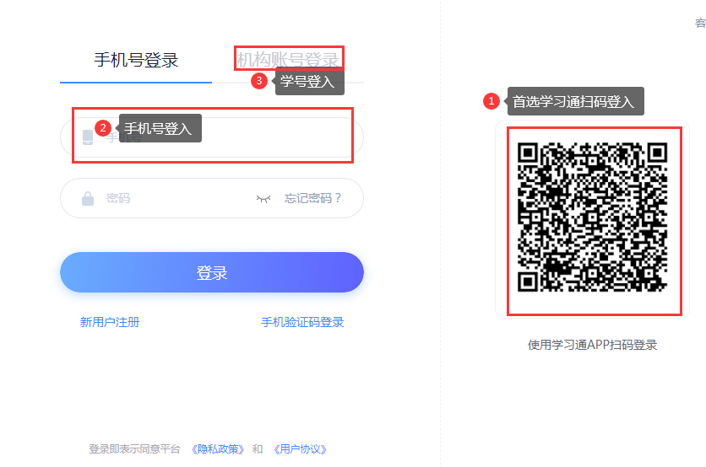
登录
输入您学校通知的账号
上面讲到我们学习通一定要绑定好学校和工号，绑定好了之后登入电脑端很方便，首选学习通扫一扫登入，还有另外两种登入方式，手机号登入和机构账号登入

Slide 16
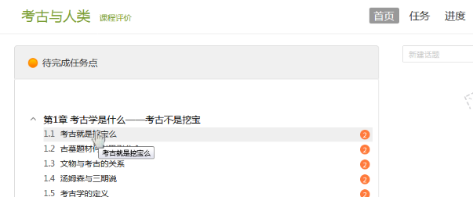
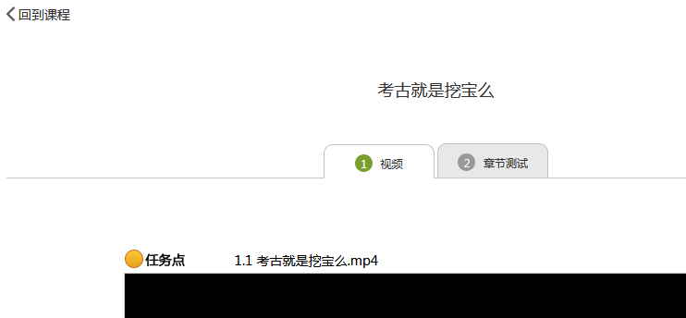
观看视频
点击课程封面，进入【首页】，即课程的学习页面，您会看到您的任务点情况。
点击课程每个章节的标题栏位置，鼠标变成小手形状的时候，点击进入课程章节。
一个章节的任务点一般包含【视频】和【章节测验】两项。您可以查看一下，在顶端章节名称下方，可以点击【视频】和【章节测验】，两项均需要显示【任务点已完成】，橘色圆点变成绿色即为该集任务完成，可点击左上角【回到课程】查看此章节目录前的橘色圆点是否变为绿色。
有的章节不止一个视频，您可以向下滑动查看，完成所有任务点，橙色里的数字代表您有几个任务点未完成。

Slide 17
观看视频
超星尔雅课程初次完成视频任务点是不能快进的，需要登录后在线一集一集观看，并且作业和考试的答案都在视频里，只有认真观看每一集视频才能顺利通过。
视频中的错题不占成绩，若您答对就可以继续观看视频，若答错将重新作答。
祝您学习愉快！

Slide 18
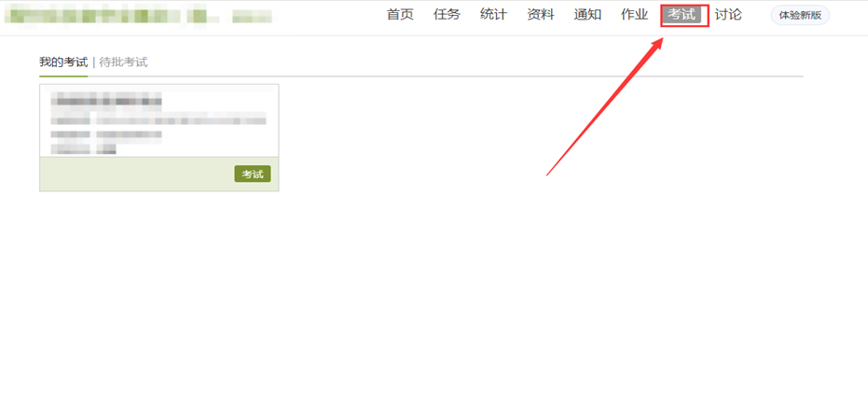
考试
进入课程，点击最上方的【考试】可以查看到这门课程下的考试，只要学习完进度的90%就可以开始考试，考试时间为60分钟，只要点了开始开始就在计时，中途切出考试界面或者点了返回一样在计时，超时自动交卷。

Slide 19
谢 谢！

